Slide 1

CHÀO MỪNG CÁC EM ĐẾN VỚI TIẾT TOÁN!

Slide 2
CHỦ ĐỀ 8
CÁC SỐ ĐẾN 10 000
BÀI 46: SO SÁNH CÁC SỐ TRONG PHẠM VI 10 000
( Tiết 2)

Slide 3

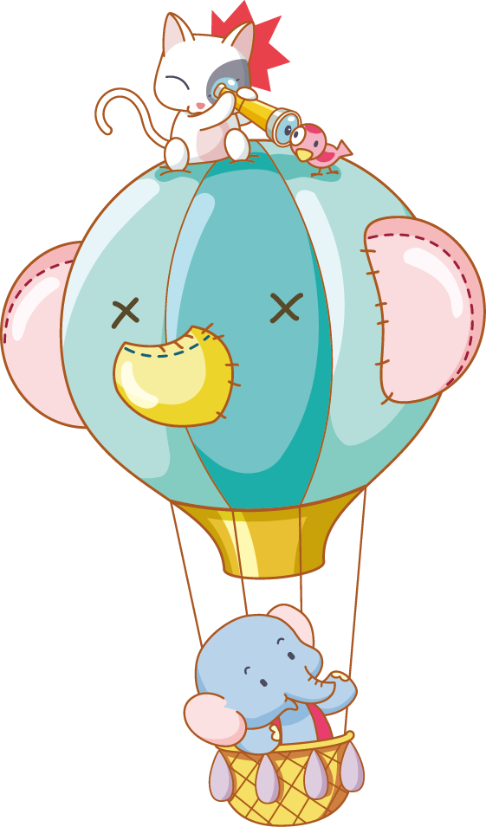

YÊU CẦU CẦN ĐẠT
1
Nhận biết được cách so sánh hai số trong phạm vi 10 000
2
Xác định được số lớn nhất hoặc bé nhất trong một nhóm có không quá 4 số (trong phạm vi 10 000)
3
Thực hiện được việc sắp xếp các số theo thứ tự từ bé đến lớn hoặc ngược lại trong một nhóm có không quá 4 số (trong phạm vi 10 000).

Slide 4


1
Đ, S?:
10 000 > 9 999
6 742 > 6 743
3 080 = 3000 + 80
9 876 = 9 000 + 800 + 70 + 6
Đ
Đ
?
?
S
?
Đ
?

Slide 5
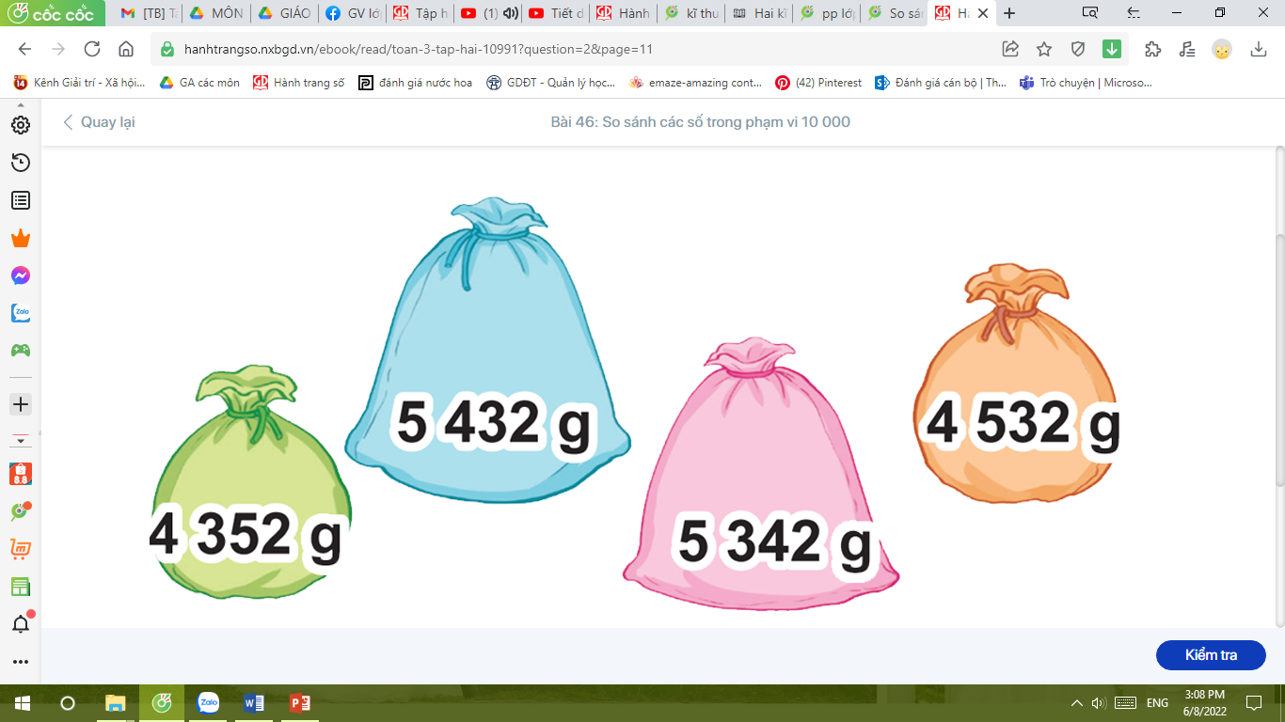
2
Hai chú sóc đi du lịch vòng quanh thế giới bằng khinh khí cầu. Hai chú đã chuẩn bị bốn túi hạt dẻ để ăn dần theo thứ tự từ túi nặng nhất đến túi nhẹ nhất. Hỏi túi nào được ăn cuối cùng?
Đáp án
Các túi được ăn theo thứ tự từ nặng nhất đến nhẹ nhất là:
5 432g → 5 342g → 4 532g → 4 352g.
Túi có cân nặng 4 352 g được ăn cuối cùng

Slide 6

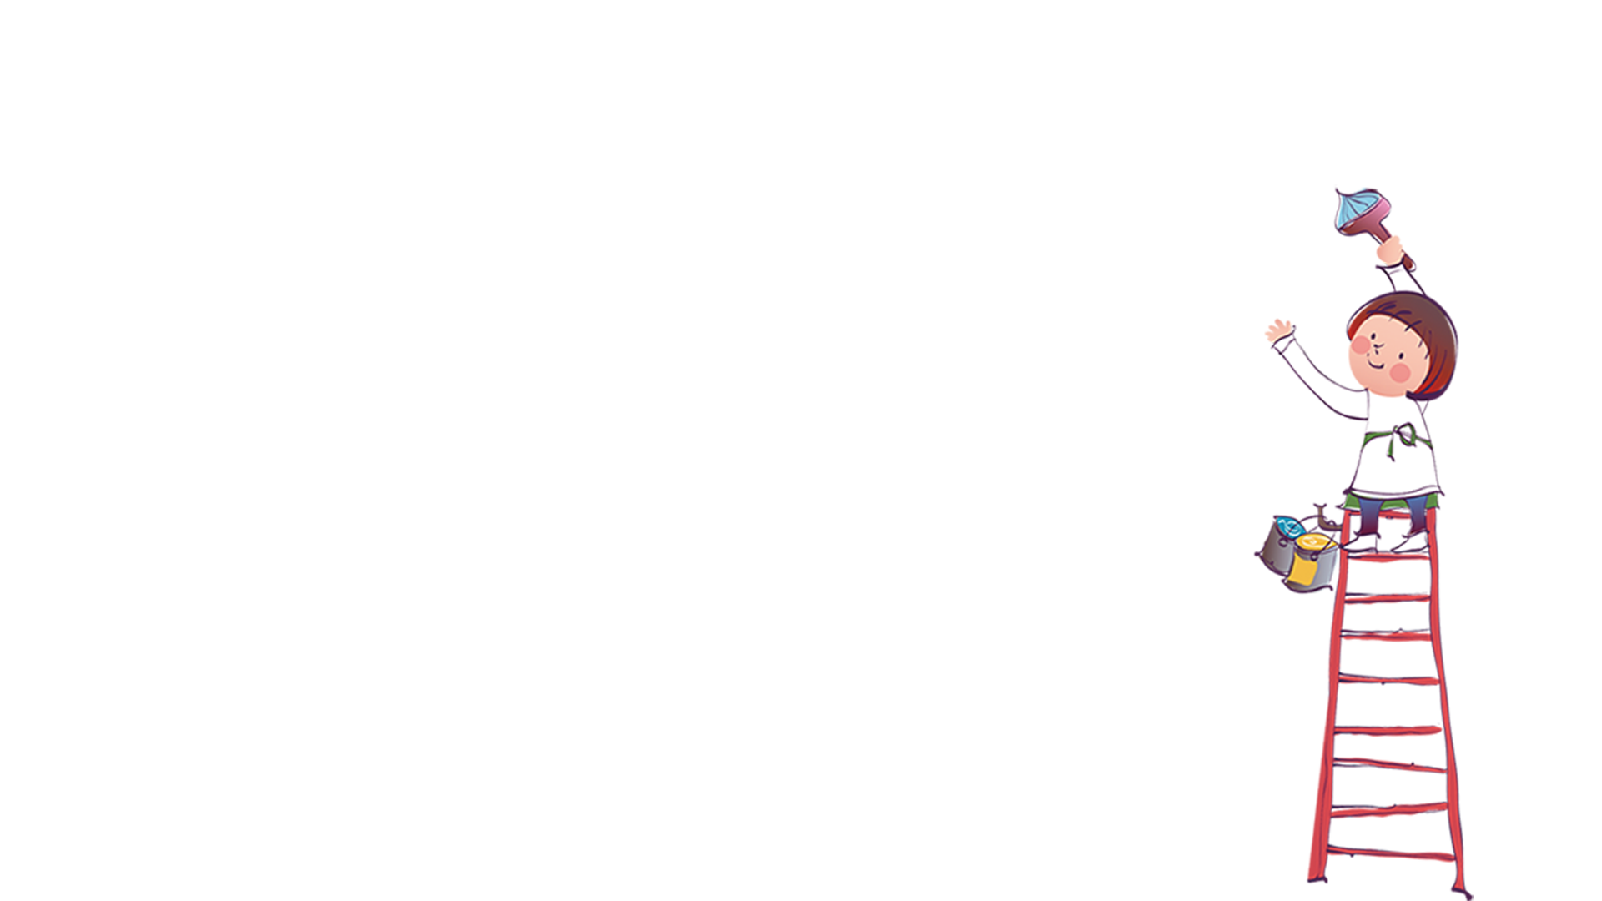
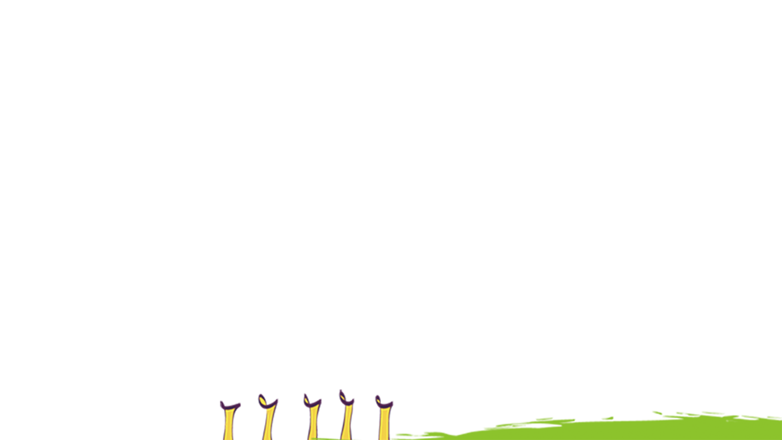
Rô-bốt đã đến bốn đỉnh núi ở Việt Nam trong hai tháng hè:
- Tháng 6: đỉnh Pu Si Lung cao 3 083 m, đỉnh Phan-xi-păng cao 3 143 m.
- Tháng 7: đỉnh Lảo Thẩn cao 2 826 m, đỉnh Tây Côn Lĩnh cao 2 427 m.
Điền tên các đỉnh núi đó theo thứ tự từ đỉnh núi thấp nhất đến đỉnh núi cao nhất.
3
Thứ tự từ đỉnh núi thấp nhất đến đỉnh núi cao nhất là:
 | 2 826m
Đỉnh Lảo Thẩn
2 826m
Đỉnh Tây Côn Lĩnh
2 427m
Đỉnh Pu Si Lung
3 083m
Đỉnh Phan – xi- păng
3 143m

Slide 7
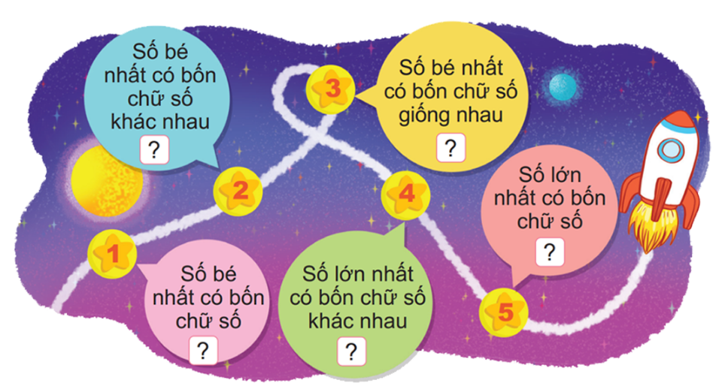
4
Số
?
1023
1111
thấp nhất
9999
1000
9876

Slide 8

Mai có bốn tấm thẻ ghi các số: 3, 0, 2 và 7. Hỏi số có bốn chữ số bé nhất mà Mai có thể tạo ra là số nào?
4
Số bé nhất có bốn chữ số được lập từ các số 3, 0, 2 và 7 là:
2037

Slide 9
YÊU CẦU CẦN ĐẠT
1
Nhận biết được cách so sánh hai số trong phạm vi 10 000
2
Xác định được số lớn nhất hoặc bé nhất trong một nhóm có không quá 4 số (trong phạm vi 10 000)
3
Thực hiện được việc sắp xếp các số theo thứ tự từ bé đến lớn hoặc ngược lại trong một nhóm có không quá 4 số (trong phạm vi 10 000).

Slide 10

CHÀO TẠM BIỆT CÁC EM!

